Slide 1
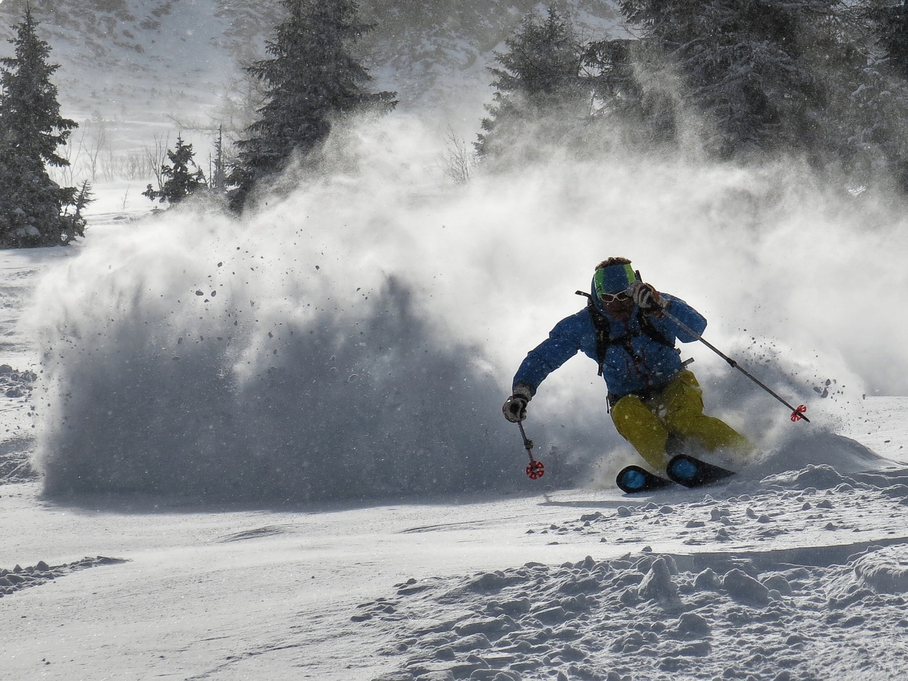
Entwicklung der Naturschnee- und Beschneiungsbedingungen in Österreich
Online Mediengespräch DISKURS
GeoSphere Austria
Andreas Gobiet
andreas.gobiet@geosphere.at
24. Jänner 2024
Foto: shorty the.

Slide 2
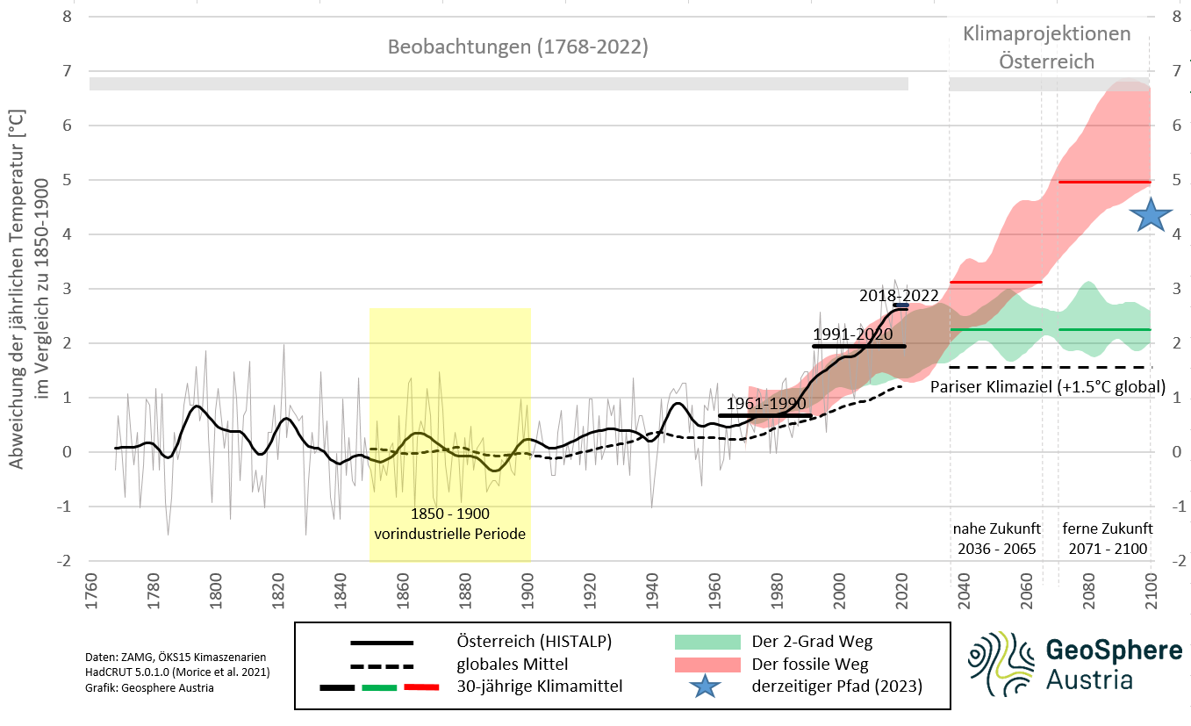
Temperaturen in Österreich und weltweit

Slide 3
Szenarien
Das Szenario „fossiler Weg“ (RCP8.5) ist ein „worst case“.
Das Szenario „unvermeidlicher Klimawandel“ (RCP2.6) entspricht dem Paris-Ziel und kann als sehr optimistisches Szenario betrachtet werden.
Das Szenario RCP4.5 repräsentiert einen Mittelweg.
In Vergangenheit (bis zur Referenzperiode 1991 – 2020) sind die Temperaturen in Österreich bereits um etwa 2°C gestiegen (auch im Winter).
Derzeit befinden wir uns auf einem Pfad, der zwischen RCP8.5 und RCP4.5 liegt und in Österreich zu Temperaturen von etwa +4.4° C um das Jahr 2100 führt (global +3° C lt. UNEP Emission Gap Report 2023).

Slide 4
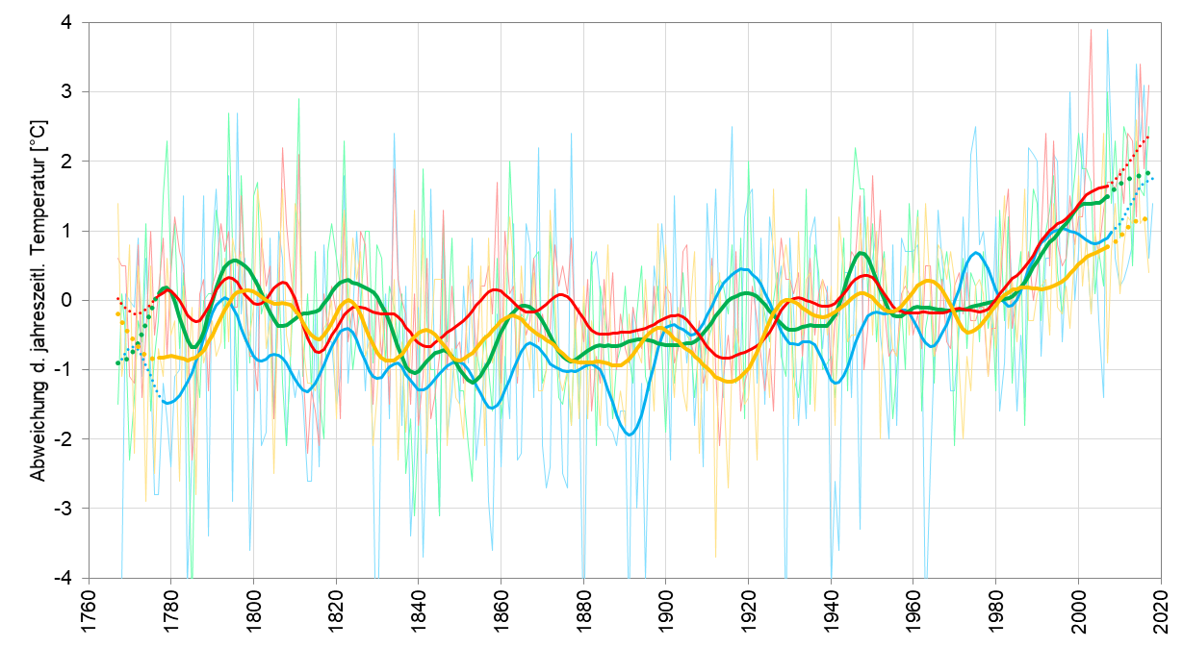
Temperaturen in den Jahreszeiten
Winter Frühling Sommer Herbst

Slide 5
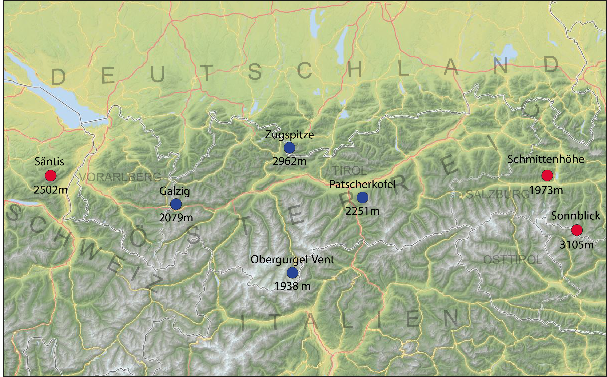
Temperaturen im Winter auf den Bergen
Änderungen in den letzten 90 Jahren
+2.4°C
+2.1°C
+2.2°C
+2.1°C
+1.9°C
+2.2°C

Slide 6
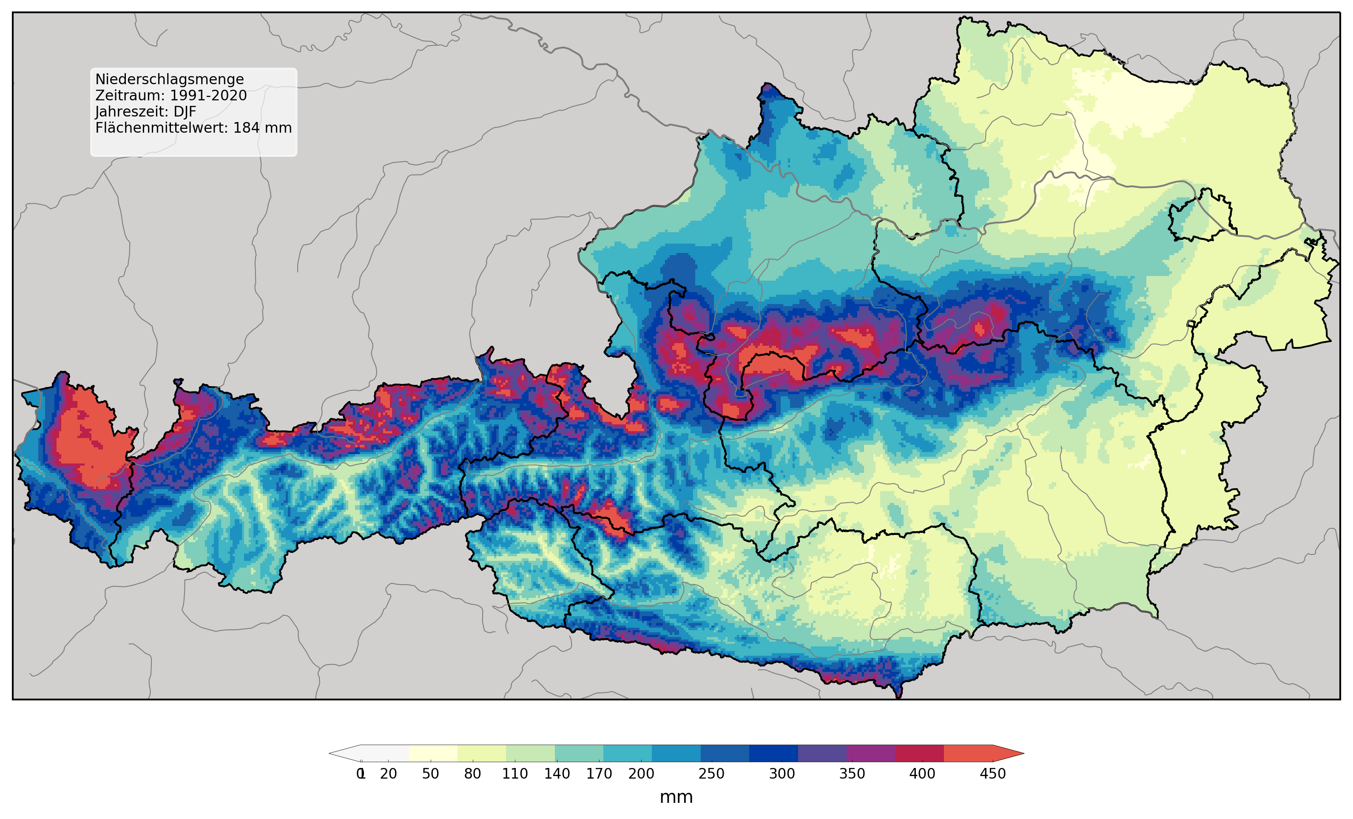
Winterniederschlag (1991 – 2020)

Slide 7
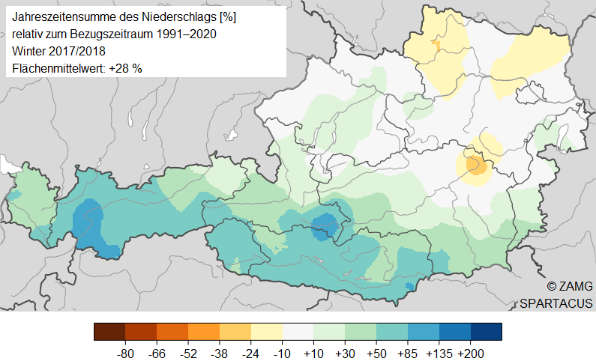
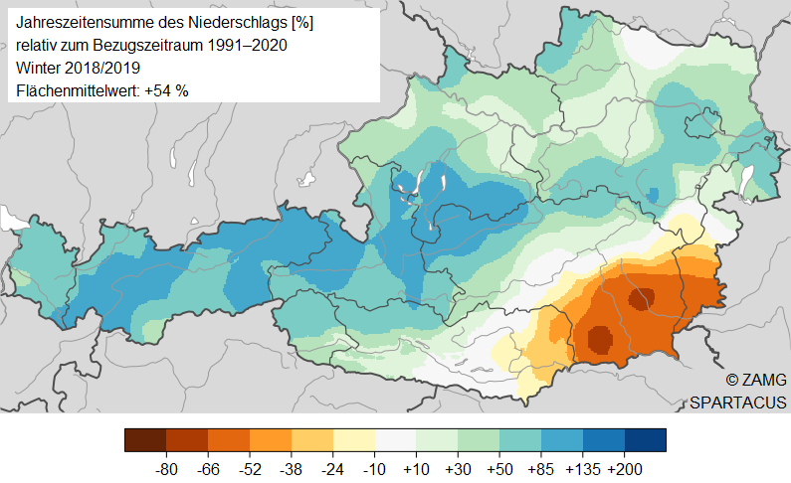
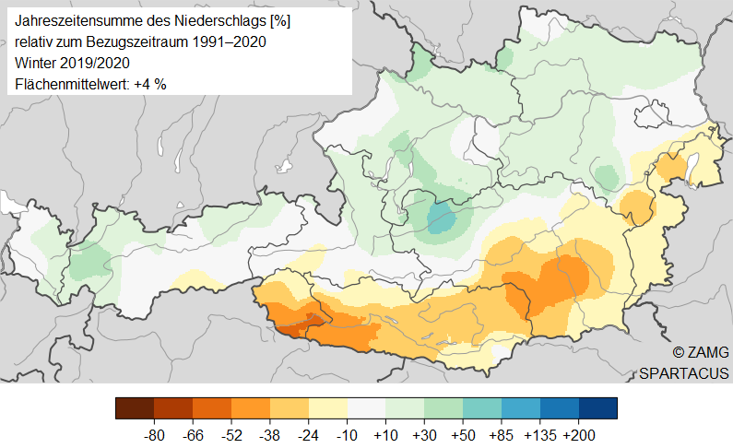
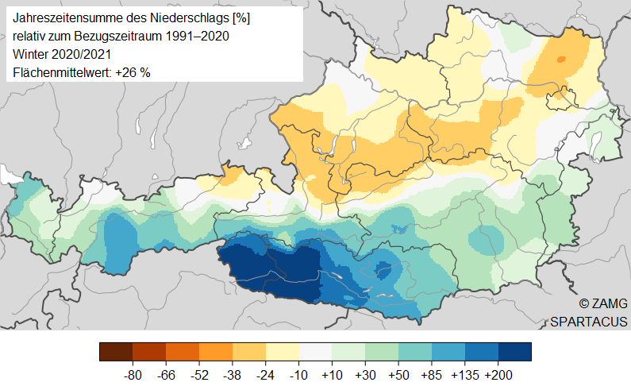
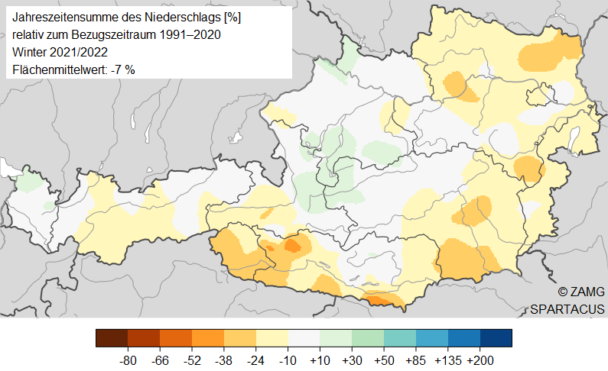
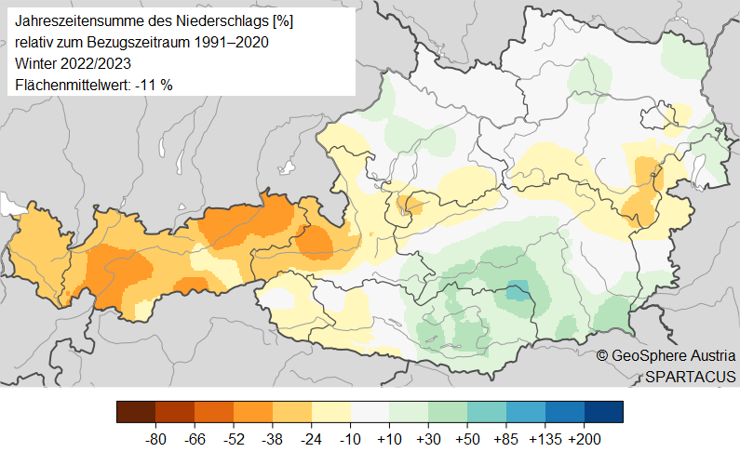
Winterniederschlag Anomalie

Slide 8
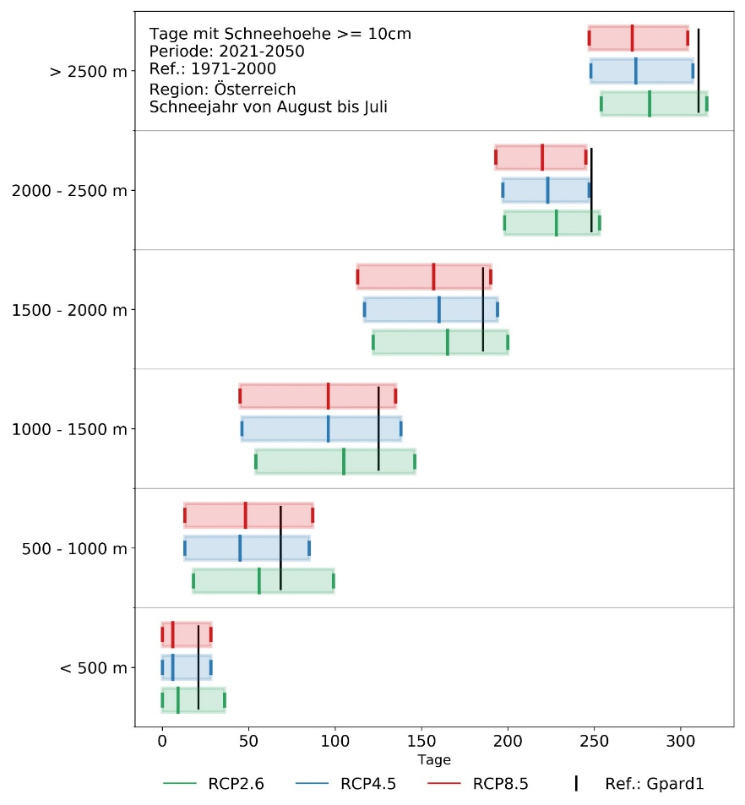
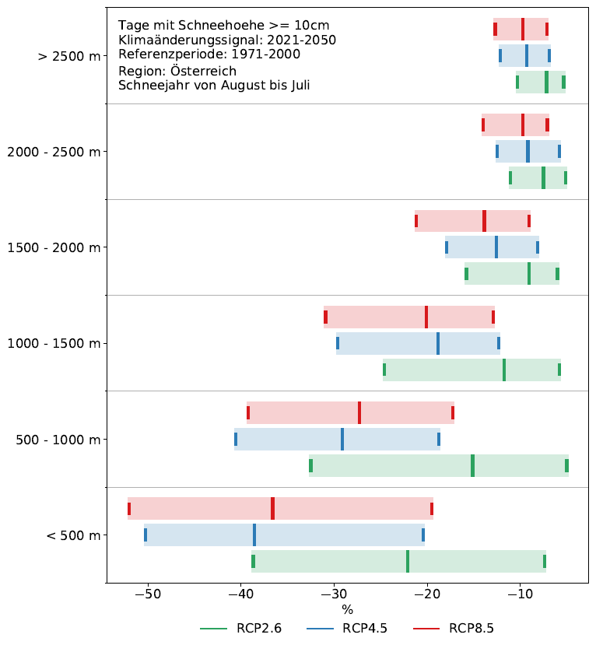
Naturschnee
Anzahl der Tage mit Schnee (>10 cm)
Änderung bis 2021-2050
Schneedeckendauer
Absolut [Tage]
Relativ [%]
Saisonverkürzung [Tage] in allen Höhenlagen ähnlich (ca. 3 Wochen)

Slide 9
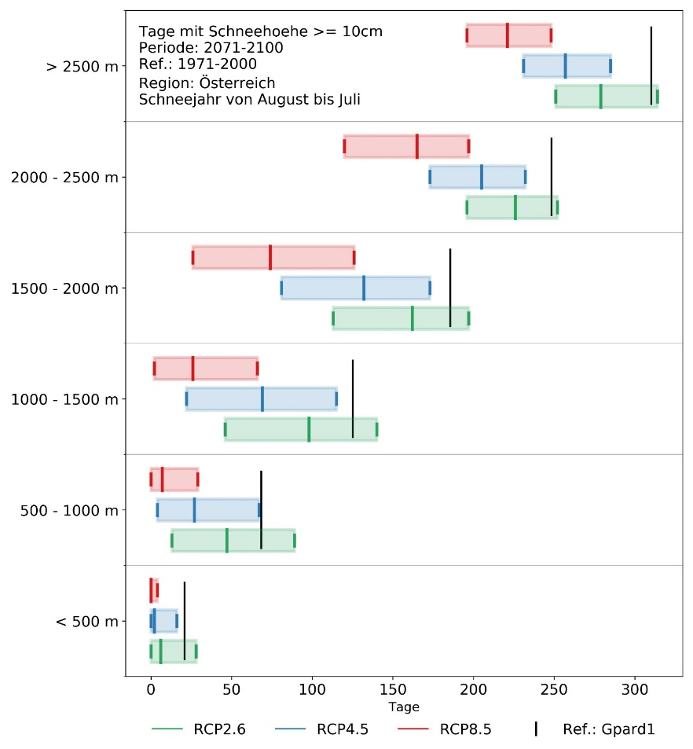
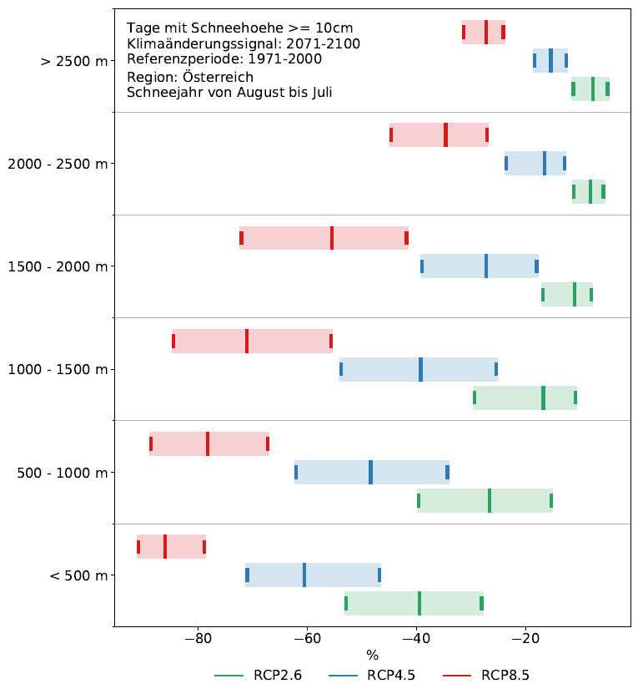
Naturschnee
Anzahl der Tage mit Schnee (>10 cm)
Änderung bis 2071-2100
Schneedeckendauer
Absolut [Tage]
Relativ [%]
-80%
Drastische Wirksamkeit von Klimaschutz (RCP2.6 vs RCP8.5)

Slide 10
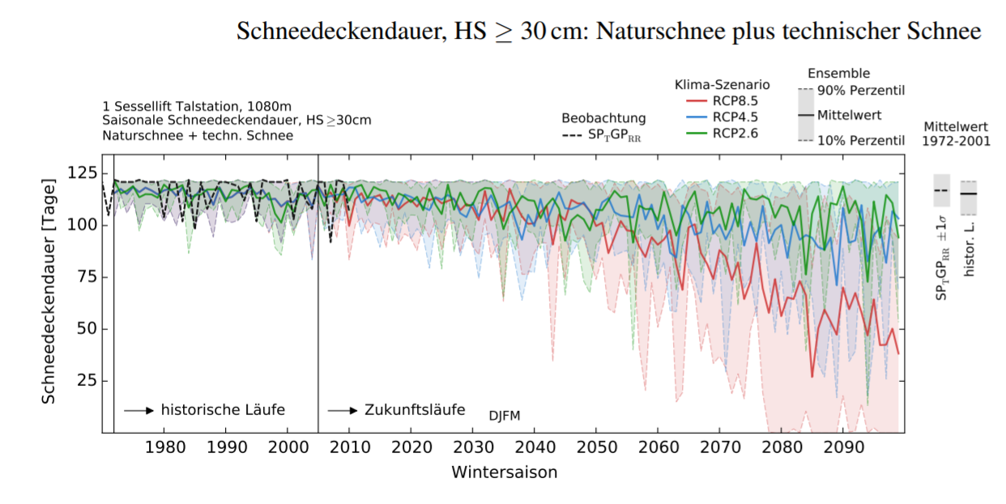
Technischer Schnee
Beispiel: 1100 m Seehöhe
Abnahme der Saisonlänge um ca. 5% bis 10% bis 2050
Danach: Es kommt darauf an, wie es mit dem Klimaschutz weitergeht!

Slide 11
Zusammenfassung Periode 2021 - 2050
Bis 2050 ist mit:
Temperaturanstieg um 0.5° C bis 1°C,
tendenziell mehr Winterniederschlag,
Verkürzung der Naturschnee Saison um etwa 10 bis 15 Tage,
Rückgang der potentiellen Beschneizeiten im Dezember um bis zu 10% in den Hochlagen (~2000 m) und bis zu 20% in tiefen Lagen (~800 m).
Verschiebung der günstigen Wetterbedingungen von sportlichen Aktivitäten ohne Schnee vom Sommer in den Herbst
zu rechen.

Slide 12
Zusammenfassung post-2050
Nach 2050:
Wintertourismus in der heutigen Form ist in tiefer liegenden Gebieten langfristig nur dann aufrecht zu erhalten, wenn global sehr ambitionierte Klimaschutzmaßnahmen umgesetzt werden.
Ausnahme: Sehr hoch gelegene Gebiete.

Slide 13
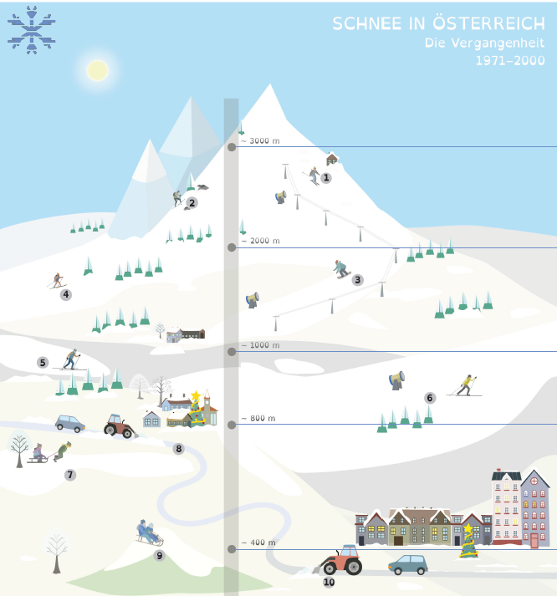
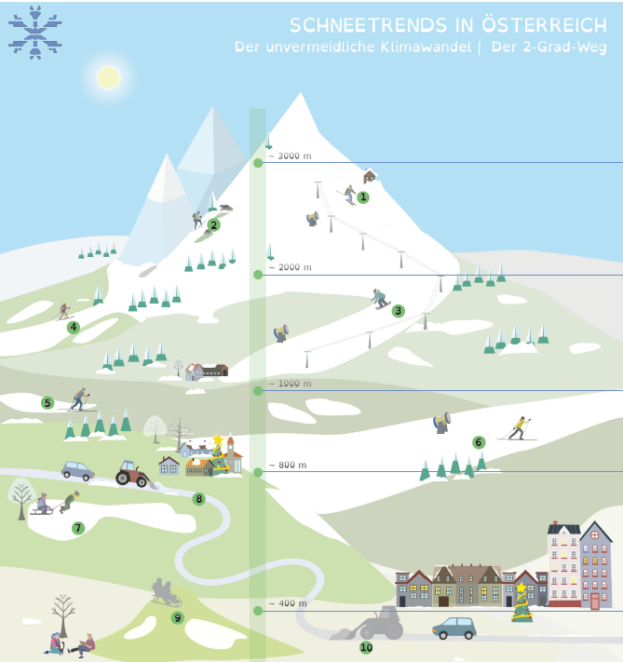
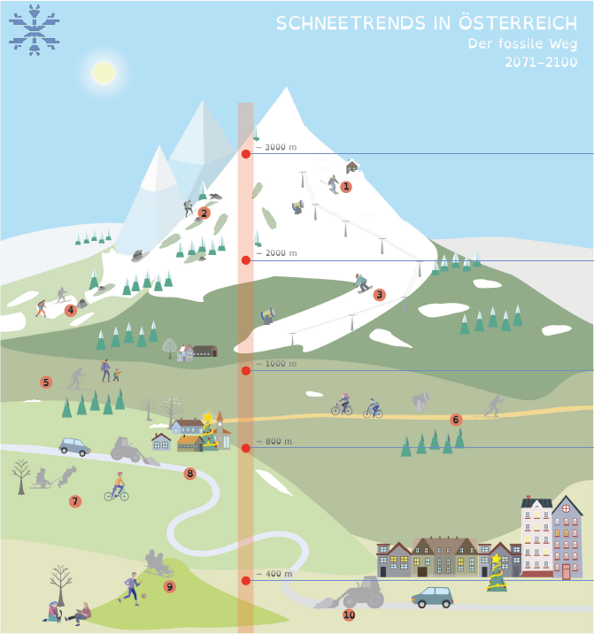
Danke für die Aufmerksamkeit!

